Slide 1
紫 禁 城

Slide 2
章 回 壹

Slide 3
北冥有鱼，其名为鲲
鲲之大，不知其几千里也
化而为鸟，其名为鹏
鹏之背，不知其几千里也
怒而飞，其翼若垂天之云
是鸟也，海运则将徙于南冥南冥者，天池也
故宫旧梦

Slide 4
故宫旧梦
北冥有鱼，其名为鲲
鲲之大，不知其几千里也
化而为鸟，其名为鹏
鹏之背，不知其几千里也
怒而飞，其翼若垂天之云
是鸟也，海运则将徙于南冥南冥者，天池也

Slide 5
北冥有鱼，其名为鲲
鲲之大，不知其几千里也
化而为鸟，其名为鹏
鹏之背，不知其几千里也
怒而飞，其翼若垂天之云
是鸟也，海运则将徙于南冥南冥者，天池也
故宫旧梦

Slide 6
故宫旧梦
北冥有鱼，其名为鲲
鲲之大，不知其几千里也
化而为鸟，其名为鹏
鹏之背，不知其几千里也
怒而飞，其翼若垂天之云
是鸟也，海运则将徙于南冥南冥者，天池也

Slide 7
章 回 贰

Slide 8
北冥有鱼，其名为鲲
鲲之大，不知其几千里也
化而为鸟，其名为鹏
鹏之背，不知其几千里也
怒而飞，其翼若垂天之云
是鸟也，海运则将徙于南冥南冥者，天池也
故宫旧梦

Slide 9
故宫旧梦
北冥有鱼，其名为鲲
鲲之大，不知其几千里也
化而为鸟，其名为鹏
鹏之背，不知其几千里也
怒而飞
北冥有鱼，其名为鲲
鲲之大，不知其几千里也
化而为鸟，其名为鹏
鹏之背，不知其几千里也
怒而飞

Slide 10
故宫旧梦
北冥有鱼，其名为鲲
鲲之大，不知其几千里也
化而为鸟，其名为鹏
鹏之背，不知其几千里也
怒而飞，其翼若垂天之云
是鸟也，海运则将徙于南冥南冥者，天池也

Slide 11
故宫旧梦
北冥有鱼，其名为鲲
鲲之大，不知其几千里也
化而为鸟，其名为鹏
鹏之背，不知其几千里也
怒而飞，其翼若垂天之云
是鸟也，海运则将徙于南冥南冥者，天池也
北冥有鱼，其名为鲲
鲲之大，不知其几千里也
化而为鸟，其名为鹏
鹏之背，不知其几千里也
怒而飞，其翼若垂天之云
是鸟也，海运则将徙于南冥南冥者，天池也
鲲之大，不知其几千里也
化而为鸟，其名为鹏
鹏之背，不知其几千里也
怒而飞，其翼若垂天之云
是鸟也，海运则将徙于南冥南冥者，天池也

Slide 12
章 回 叁

Slide 13
故宫旧梦
北冥有鱼，其名为鲲
鲲之大，不知其几千里也
化而为鸟，其名为鹏
鹏之背，不知其几千里也
怒而飞，其翼若垂天之云
是鸟也，海运则将徙于南冥南冥者，天池也

Slide 14
故宫旧梦
北冥有鱼，其名为鲲
鲲之大，不知其几千里也
化而为鸟，其名为鹏
鹏之背，不知其几千里也
怒而飞，其翼若垂天之云
是鸟也，海运则将徙于南冥南冥者，天池也

Slide 15
故宫旧梦
北冥有鱼，其名为鲲
鲲之大，不知其几千里也
化而为鸟，其名为鹏
鹏之背，不知其几千里也
怒而飞，其翼若垂天之云
是鸟也，海运则将徙于南冥南冥者，天池也

Slide 16
故宫旧梦
北冥有鱼，其名为鲲
鲲之大，不知其几千里也
化而为鸟，其名为鹏
鹏之背，不知其几千里也
怒而飞，其翼若垂天之云
是鸟也，海运则将徙于南冥南冥者，天池也

Slide 17
故宫旧梦
北冥有鱼，其名为鲲
鲲之大，不知其几千里也
化而为鸟，其名为鹏
鹏之背，不知其几千里也
怒而飞，其翼若垂天之云
是鸟也，海运则将徙于南冥南冥者，天池也

Slide 18
章 回 肆

Slide 19
北冥有鱼，其名为鲲
鲲之大，不知其几千里也
化而为鸟，其名为鹏
鹏之背，不知其几千里也
怒而飞，其翼若垂天之云
是鸟也，海运则将徙于南冥南冥者，天池也
故宫旧梦

Slide 20
故宫旧梦
北冥有鱼，其名为鲲
鲲之大，不知其几千里也
化而为鸟，其名为鹏
鹏之背，不知其几千里也
怒而飞，其翼若垂天之云
是鸟也，海运则将徙于南冥南冥者，天池也

Slide 21
北冥有鱼，其名为鲲
鲲之大，不知其几千里也
化而为鸟，其名为鹏
鹏之背，不知其几千里也
怒而飞，其翼若垂天之云
是鸟也，海运则将徙于南冥南冥者，天池也
故宫旧梦

Slide 22
北冥有鱼，其名为鲲
鲲之大，不知其几千里也
化而为鸟，其名为鹏
鹏之背，不知其几千里也
怒而飞，其翼若垂天之云
是鸟也，海运则将徙于南冥南冥者，天池也
故宫旧梦

Slide 23
故宫旧梦
北冥有鱼，其名为鲲
鲲之大，不知其几千里也
化而为鸟，其名为鹏
鹏之背，不知其几千里也
怒而飞，其翼若垂天之云
是鸟也，海运则将徙于南冥南冥者，天池也

Slide 24
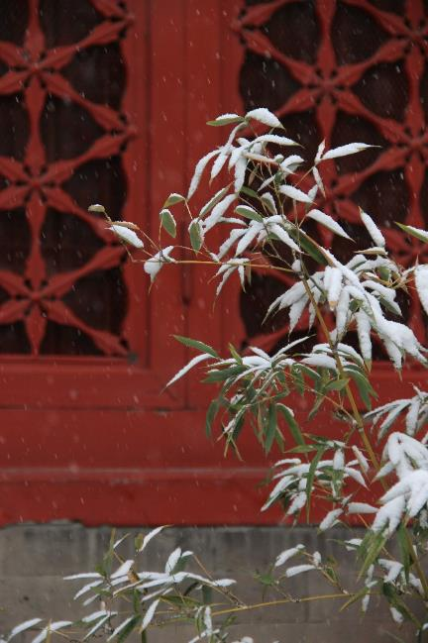
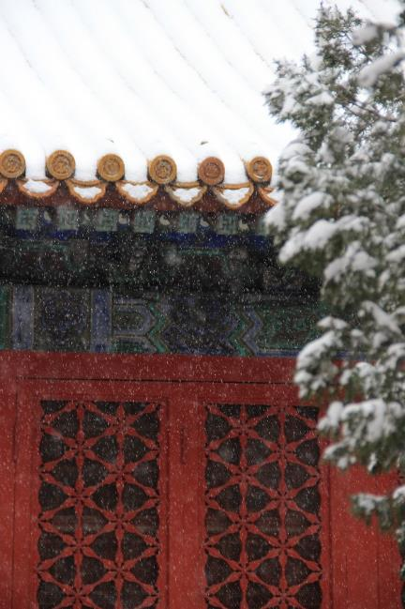
岁暮风动地
夜
寒雪连天
老夫何处宿
暖
帐温炉前

